Slide 1





富马酸卢帕他定片
邦勊敏
北京四环科宝制药股份有限公司

Slide 2






目录
01 药品的基本信息
02 安全性

Slide 3



通用名：富马酸卢帕他定片 。
注册规格：10mg（以卢帕他定计）。
中国大陆首次上市时间：2014年。
目前大陆地区同通用名药品的上市情况：共3家。
全球首个上市国家/地区及上市时间：2014年，中国。
是否为OTC药品：否
参照药品建议：枸地氯雷他定

Slide 4





成人和青少年（12岁以上）的过敏性鼻炎和荨麻疹。
过敏性鼻炎是由过敏源引起的鼻粘膜的炎症，为临床常见的呼吸道疾病，其主要症状包括喷嚏、流涕、鼻痒、鼻塞。
荨麻疹是以突然出现的风团、瘙痒和/或血管性水肿为特征的皮肤疾患。
此两大疾病均严重影响患者生活质量。
成人和青少年（12岁以上），建议剂量为10mg（一片），一天一片，饭前饭后口服均可。
老年人：老年人慎用本品，见【老年用药】
儿童：对12岁以下儿童患者的安全和疗效尚未确定，故不推荐使用。
肾或肝功能不全的病人：尚未获得治疗肾或肝功能不全的病人的临床经验，故不推荐使用。

Slide 5





Δ临床研究中，2025人服用了卢帕他定10mg，其中120人服用了一年以上，常见的不良反应有嗜睡（9.5%）、头痛（6.9%）、疲乏（3.2%）。
临床试验所观察到的大部分的不良反应在发生程度上均属于轻度到中度，通常不需要中止治疗。
Δ 具有良好的安全性和耐受性，无神经系统及心脏毒副作用。

Slide 6

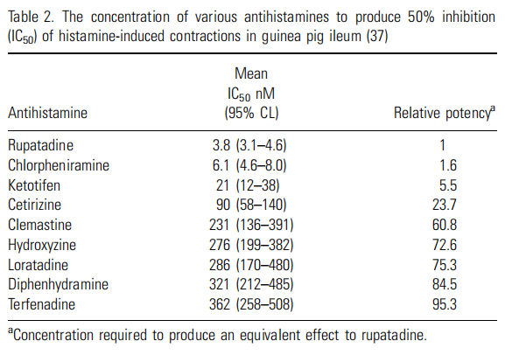

富马酸卢帕他定抗组胺活性是氯雷他定的75.3倍
各种抗组胺药对组胺诱导的豚鼠回肠的收缩产生50%抑制（半抑制）的浓度
卢帕他定
扑尔敏
酮替芬
西替利嗪
氯马斯汀
安泰乐
氯雷他定
苯海拉明
特非拉丁
J Pharmacol Exp Ther 1997;280:114–121.
Allergy 2008:63(Suppl.87):5~28

Slide 7
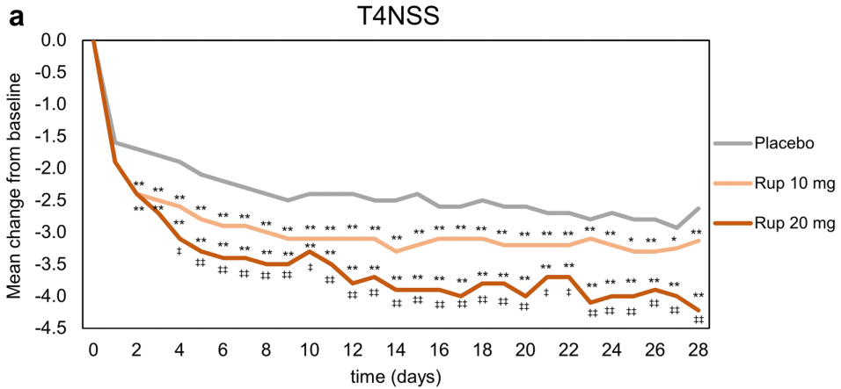
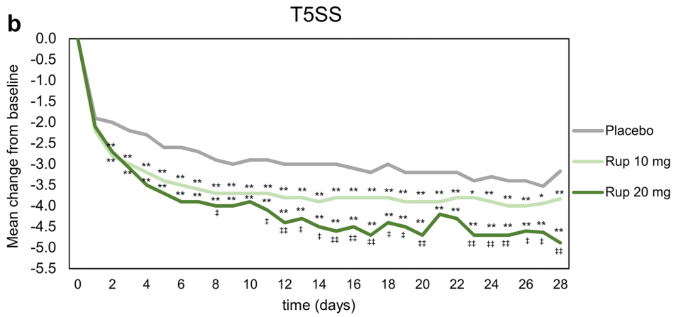
富马酸卢帕他定有效改善常年性过敏性鼻炎患者的鼻部症状（打喷嚏、流涕、鼻塞和鼻痒）和眼痒
*P<0.05,**P<0.01,Ɨ P<0.05,ƗƗ P<0.01
一项包括6个随机、双盲、安慰剂对照试验，纳入1486例常年性过敏性鼻炎(PAR)患者，分别接受安慰剂（585例），10mg卢帕他定（682例），20mg卢帕他定（219例）治疗，评估经过28天治疗后T4NSS和T5SS，结果显示：卢帕他定在改善PAR患者鼻部症状和眼部瘙痒方面疗效显著，并呈剂量依赖性
T4NSS：4个鼻部症状总体评分（打喷嚏、流涕、鼻塞、鼻痒） T5SS：5个症状总体评分（打喷嚏、流涕、鼻塞、鼻炎，眼痒）
Valero et al. Allergy Asthma Clin Immunol (2020) 16:29

Slide 8
富马酸卢帕他定能有效缓解过敏性鼻炎所致喷嚏、流涕、鼻痒和鼻塞症状，有效率96.49%
总有效率%
显效率%
P<0.05
一项随机、双盲、双模拟、多中心、平行对照研究，纳入236例过敏性鼻炎患者，分别用富马酸卢帕他定和氯雷他定治疗14天。结果显示：卢帕他定组总有效率高达96.49%，与氯雷他定组相当。但在治疗第7天时，治疗组显效率明显高于对照组（P<0.05），提示富马酸卢帕他定起效较氯雷他定迅速
祝戎飞等，中国医院药学杂志2010年第30卷第7期

Slide 9
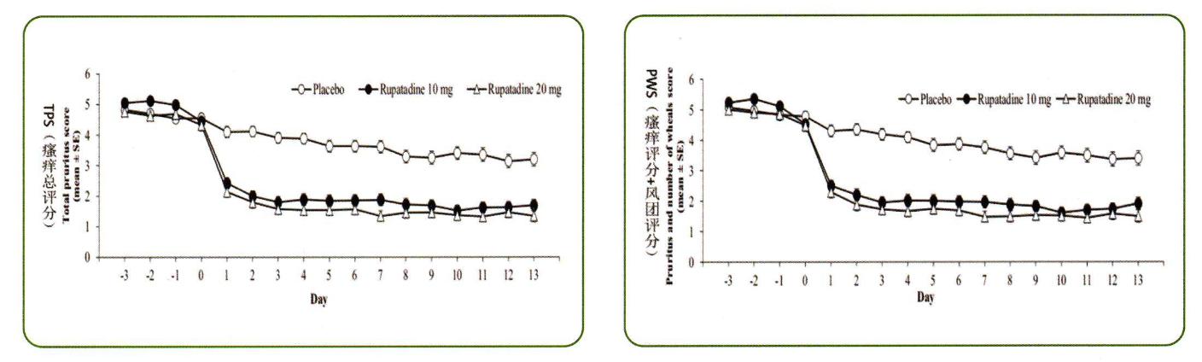
富马酸卢帕他定能有效改善慢性自发性荨麻疹患者瘙痒症状，减少风团数量
一项在日本32个中心开展的随机、双盲、多中心、安慰剂对照前瞻性研究中，纳入277例12-65岁青少年和成人慢性自发性荨麻疹门诊患者，分别采用安慰剂（94例）、卢帕他定10mg（91例）和卢帕他定20mg（92例）治疗2周。主要终点是：瘙痒总评分（IPS)从基线到治疗第2周评分的变化，次要终点：PWS(平均瘙痒评分和风团数评分的总和）。
M.Hideetal./Allergology International (2018)1-9

Slide 10
临床指南/诊疗规范推荐：
Δ 2018年欧洲《EAACI/GA2LEN/EDF/WAO荨麻疹诊疗指南》推荐一线用药。
Zuberbier, T., et al.,. Allergy. 2014 Jul;69(7):868-87. (ref 3)

Slide 11


弥补药品目录短板：富马酸卢帕他定片与目录内产品的对照研究表明，富马酸卢帕他定起效更迅速，可以使患者得到更加有效的治疗，给予患者更好的治疗效果，在广泛的临床应用中也得到医生和患者的一致好评。
临床管理难度：患者服从医生，遵医嘱，临床便于管理。

